Slide 1
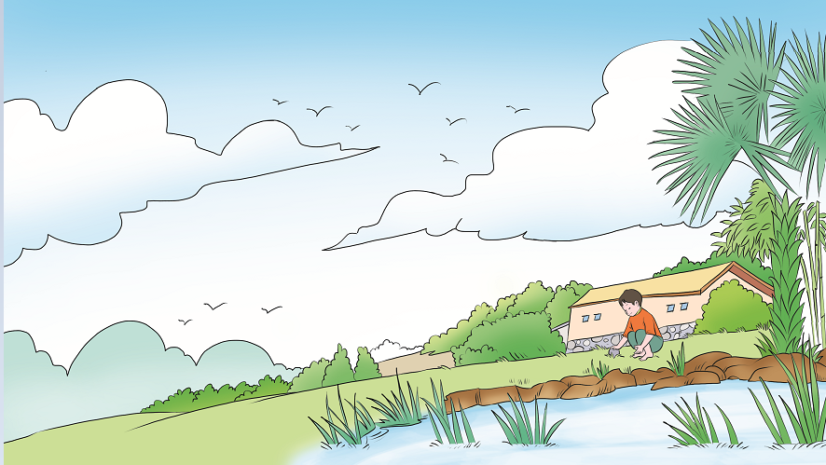

语文 三年级 上册
读不完的大书
22
课课练

Slide 2

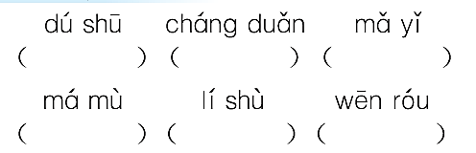
读书
长短
蚂蚁
麻木
梨树
温柔

Slide 3

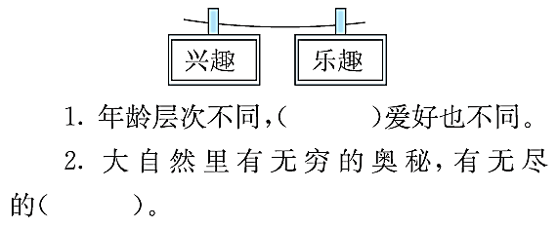
兴趣
乐趣

Slide 4


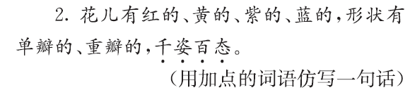
小蚂蚁勤勤恳恳、爬来爬去地找食物,真让人喜爱
漫天的烟花像盛开的朵朵鲜花，千姿百态，五彩缤纷。

Slide 5

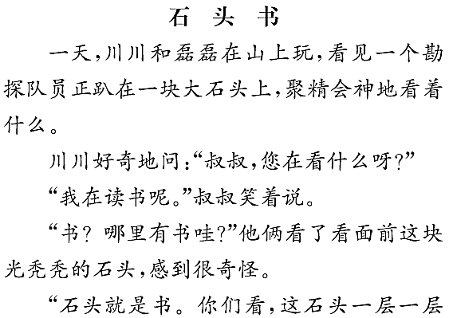
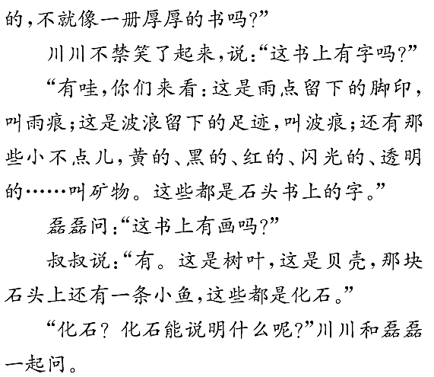
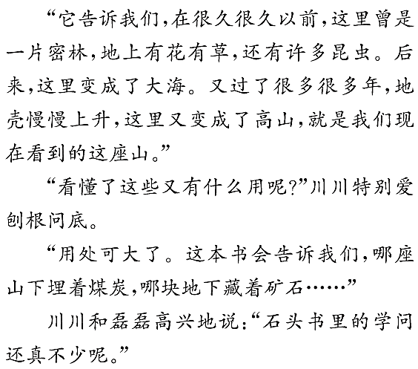

Slide 6
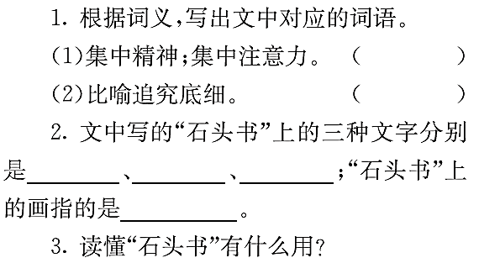
聚精会神
刨根问底
雨痕
波痕
矿物
化石
可以帮助我们判断哪座山下埋着煤炭,哪块地下藏着矿石。

Slide 7
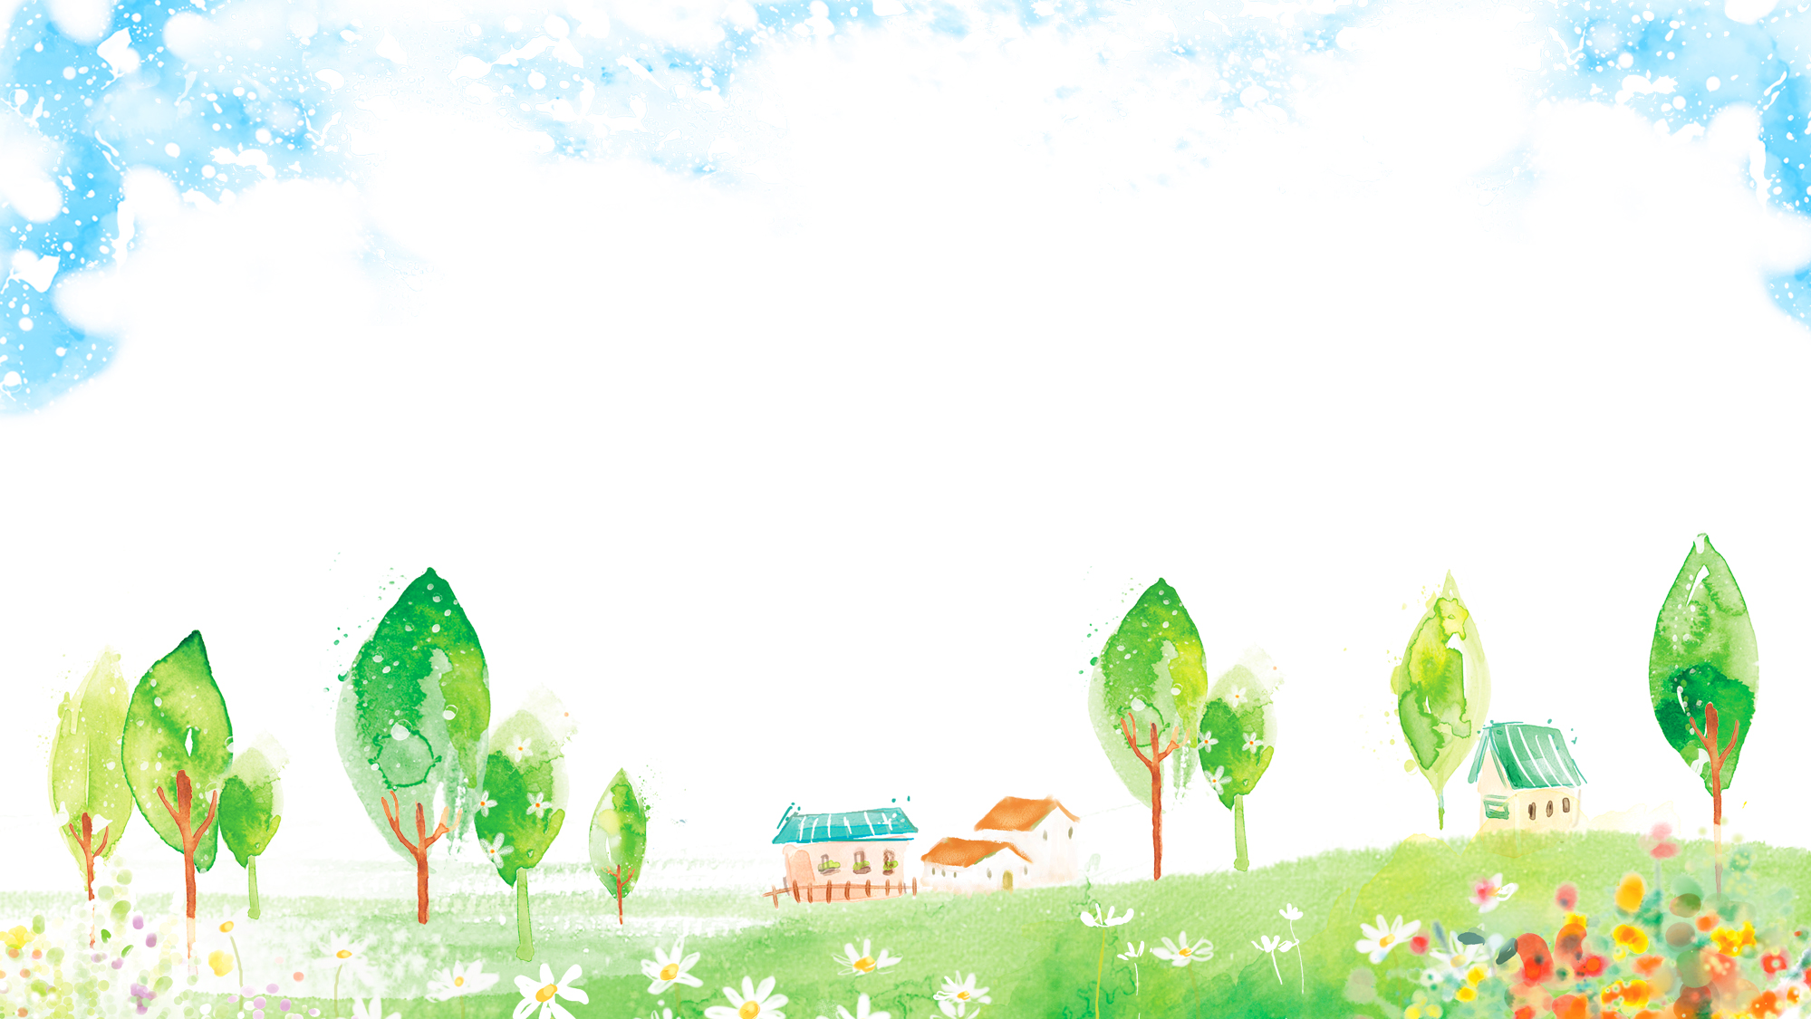
时代天华祝你学习进步！

